Slide 1

TIẾT 32 – BÀI 14: DỰ ÁN
AN TOÀN VÀ TIẾT KIỆM ĐIỆN NĂNG TRONG GIA ĐÌNH ( TIẾT 1).
Giáo viên: Phạm Thị Hương

Slide 2
6A2

Slide 3
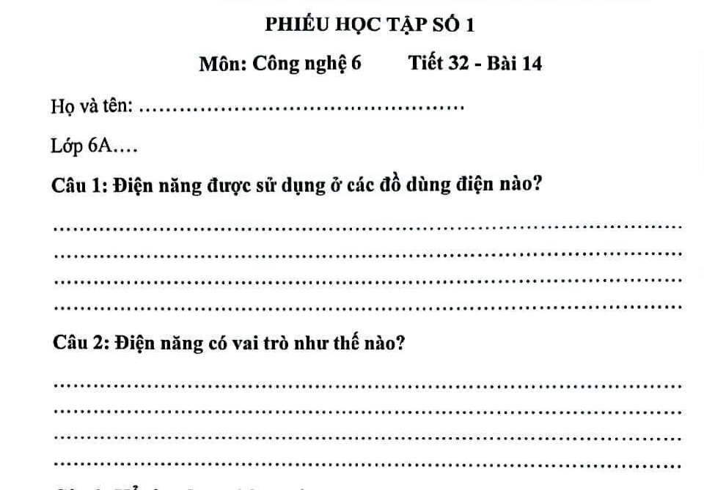
Hoạt động cá nhân (2 phút)
Nhiệm vụ: Học sinh thực hiện phiếu học tập số 1:
câu 1, 2

Slide 4
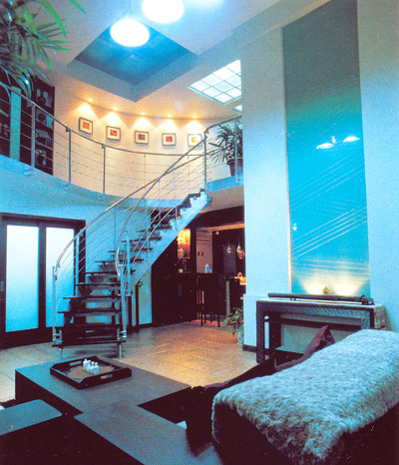
TRẢ LỜI NHANH?
Lần lượt mỗi nhóm cử 01 HS đại diện trả lời câu 1 trong PHT số 1, đội nào bị lặp đáp án hoặc không có câu trả lời trong vòng 05 giây thì đội đó phải dừng lại.
Câu 2: Điện năng có vai trò như thế nào?
Câu 1: Điện năng được sử dụng ở các đồ dùng điện nào?

Slide 5

TIẾT 32 – BÀI 14: DỰ ÁN
AN TOÀN VÀ TIẾT KIỆM ĐIỆN NĂNG TRONG GIA ĐÌNH (TIẾT 1).

Slide 6

NỘI DUNG CHÍNH
I
GIỚI THIỆU, LẬP KẾ HOẠCH DỰ ÁN
TIẾT 1
II
HỌC SINH THỰC HIỆN DỰ ÁN

Slide 7
Hoạt động nhóm lớn (5 phút)
- Bước 1: HS thực hiện cá nhân (1 phút): thực hiện câu 3 trong PHT số 1.
- Bước 2: Tập hợp, chọn các hành động khác nhau và ghi vào giấy màu, dán lên bảng nhóm.
Đánh giá mức độ sử dụng an toàn, tiết kiệm điện năng trong gia đình em.

Slide 8
Không sử dụng điện thoại trong quá trình nạp điện
Thường xuyên lau chùi, vệ sinh các thiết bị điện
An toàn và tiết kiệm điện năng
Khuyên bố mẹ sử dụng hệ thống năng lượng mặt trời để đun nước tắm, chiếu sáng,..
Sửa chữa, bố trí lại vị trí các ổ điện sao cho phù hợp
Cần tắt các thiết bị chiếu sáng, ti vi, quạt,…khi không sử dụng
Nhắc nhở bố mẹ bảo dưỡng định kì các thiết bị điện trong gia đình.

Slide 9
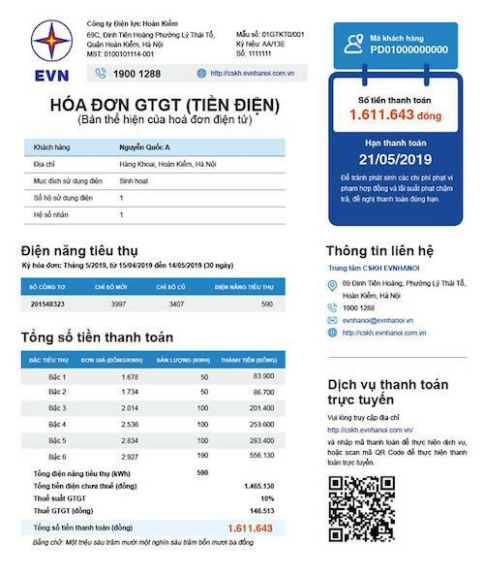
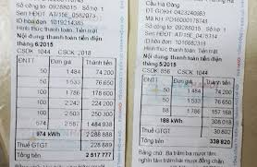
Chúng ta dùng công thức nào để tính toán điện năng ?

Slide 10
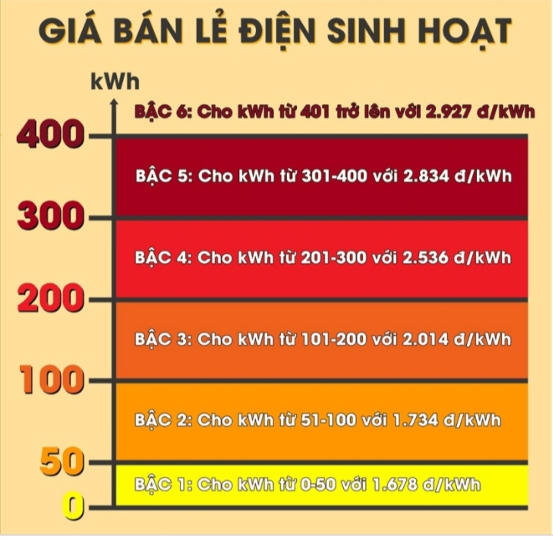
Điện năng tiêu thụ của đồ dùng điện được tính như sau:
A=P.t
t: Thời gian làm việc
P: Công suất điện
A: Điện năng tiêu thụ trong thời gian t
(h)
(W)
(Wh)
1 kWh = 1000 Wh

Slide 11
Ví dụ 1
Tính điện năng tiêu thụ của quạt trần 220V- 80W trong 1 tháng,mỗi ngày dùng 4h.
HD:
Công suất: P = 80 (W)
- Thời gian: t = 4 (h)
- Điện năng tiêu thụ trong 01 ngày: An= P.t = 80.4=320 (Wh)
Điện năng tiêu thụ trong 1 tháng (30 ngày):
At = An.30 = 320.30 = 9600 (Wh)
= 9,6 (kWh)

Slide 12
Ví dụ 2:
TT | Tên đồ dùng điện | Công suất tiêu thụ P(W) | Số lượng | Thời gian sử dụng trong ngày t(h) | Tiêu thụ điện năng trong ngày A(Wh)
1 | Quạt trần | 80 | 2 | 4
2 | Bóng huỳnh quang | 45 | 4 | 2
640
360
- Điện năng tiêu thụ trong 1 ngày:
1000 (Wh)
- Điện năng tiêu thụ trong 1 tháng:
1000 x 30 = 30 000(Wh)
= 30 (kWh)

Slide 13
Hoạt động cá nhân (5 phút)
Học sinh thực hiện
phiếu học tập số 2.
MỘT SỐ ĐỒ DÙNG VÀ CÔNG SUẤT TRONG GIA ĐÌNH
STT | Tên đồ dùng | Công suất điện P(W)
1 | Đèn sợi đốt | 60
2 | Đèn huỳnh quang | 45
3 | Quạt bàn | 65
4 | Quạt trần | 80
5 | Tủ lạnh | 120
6 | Tivi | 70
7 | Bếp điện | 1000
8 | Nồi cơm điện | 630

Slide 14
Hoạt động nhóm (5 phút)
Từ kết quả trên thảo luận và phân công nhiệm vụ để tiết sau trình bày báo cáo.
HỒ SƠ CỦA NHÓM
Tên nhóm:………………………
Danh sách và vị trí nhân sự:
Vị trí | Mô tả nhiệm vụ | Tên thành viên
Nhóm trưởng | Quản lí các thành viên trong nhóm, hướng dẫn, góp ý, đôn đốc các thành viên trong nhóm hoàn thành nhiệm vụ | ……………………..............
Thư kí | ………………………………………………. …………………………………………….. | ………………………………
Thành viên | ……………………………………………….. ………………………………………………. | ………………………………
Thành viên | ……………………………………………….. ………………………………………………. | ………………………………

Slide 15
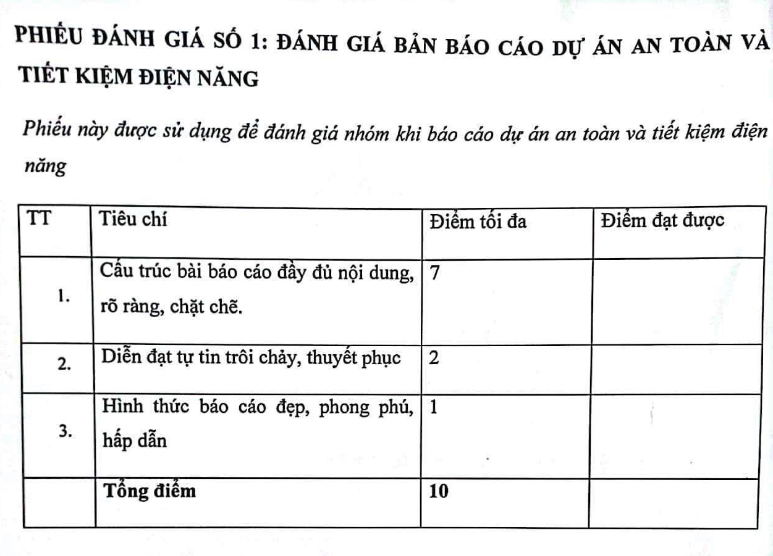
HS đánh giá bài báo cáo của nhóm bạn theo phiếu đánh giá số 1

Slide 16
DẶN DÒ:
Xem lại nội dung bài học
HS tổng hợp và hoàn thiện sản phẩm của nhóm, chuẩn bị tiết sau lên trình bày dự án.

Slide 17

GIỜ HỌC KẾT THÚC.
XIN CẢM ƠN
CÁC THẦY CÔ GIÁO VÀ
CÁC EM HỌC SINH!

